Slide 1
第8章：聚类分析

Slide 2
在一些数据挖掘场景中，我们预先并不知道数据的类别标签，也不知道总的类别数量，但我们仍希望从数据中获得一些有价值的信息。
例如，在企业的精准营销活动中，我们可以对企业后台数据库中存储的数以万计的客户数据进行分析，选取特定的相似性尺度，将客户划分为若干个有明显差异的子集或群体；从而获得每个客户群体的典型特征，并对其做针对性的营销方案。

Slide 3
我们把对无标签的数据集进行划分或识别，获得若干个有意义的子集的过程，称为“聚类”（Clustering），其中，每个子集称为“簇”（Cluster）。
聚类是典型的无监督式数据挖掘方法，是该领域的另一个重要的研究分支。
本章将首先介绍其基本原理，然后介绍 3 个代表性的聚类方法及其 Python 实现： k-means 算法、 DBSCAN 算法和 GMM 算法。

Slide 4
8.1 聚类的基本原理
聚类就是对数据在特征指标下的相似性进行分析，将数据划分或识别为若干个有意义的簇。
其目标是：簇内的数据对象是相似的（或相关的），而不同簇的数据对象是不同的（不相关的）。簇内相似性越大，簇间差别越大，聚类效果就越好。简言之就是“高的簇内相似性，低的簇间相似性”。

Slide 5
它在很多行业都有一些典型应用。
市场营销：利用客户的购买历史、兴趣偏好等数据，聚类能够对客户做类别的细分，帮助市场营销人员对不同群体的客户定制针对性的产品和服务，从而实现精准营销。
生物信息学：聚类常常用于蛋白质序列分析和基因表达数据分析。例如，分子结构相似的蛋白质，功能也相似，通过聚类将功能相似的蛋白质聚为同一个簇，为研究蛋白质的功能提供帮助。
工程规划：结合地理信息系统（Geographic Information System， GIS）了解地理位置信息，聚类可以被应用在基站选址、变电站选址、银行网点选址等工程规划应用中。

Slide 6
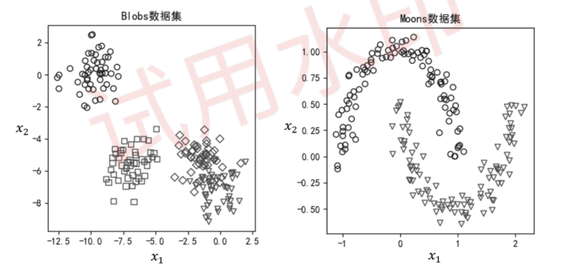

Slide 7
Blobs 和 Moons 是两个经典的人工合成数据集，由于每个数据对象都是二维平面中的点，我们可以方便地观察聚类算法的结果。
在 Python 中，可以直接使用 sklearn 包中的 make_blobs()和 make_moons()函数生成它们。

Slide 8

8.2 k-means 算法
k-means 是聚类分析中最经典、应用最广泛的一种基于划分的聚类算法。由于该算法的计算效率高，它已被广泛应用于解决大规模的数据聚类问题。 其基本原理如下：
对于一个包含 n 个数据对象的数据集 D 和预先指定的聚类数目 k ，经典的 k-means 算法迭代地将数据划分成 k 个不相交的簇，目标是最大化簇内数据的相似度。通常，它使用误差平方和（Sum of Squared Error， SSE）指标来衡量簇内数据的相似度，其定义为：

Slide 9
k-means 算法的计算流程如下：首先，随机地选择 k 个数据对象，每个对象代表一个簇的初始质心；剩余的对象根据与各个簇中心的距离，被划分到最近的簇；然后，重新计算每个簇的质心（均值），反复执行上述后两个步骤，使得 SSE 不断降低直至收敛

Slide 10
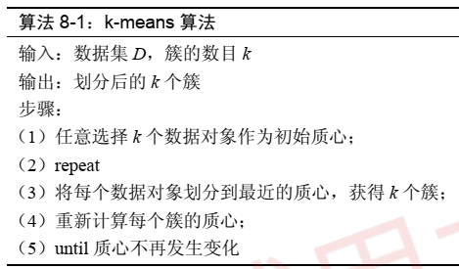

Slide 11
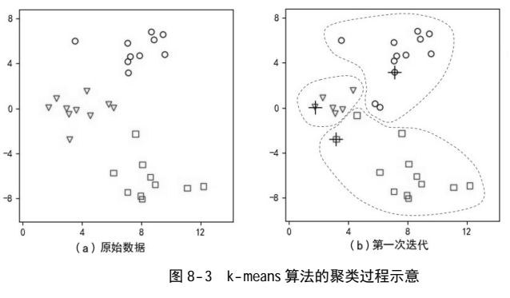
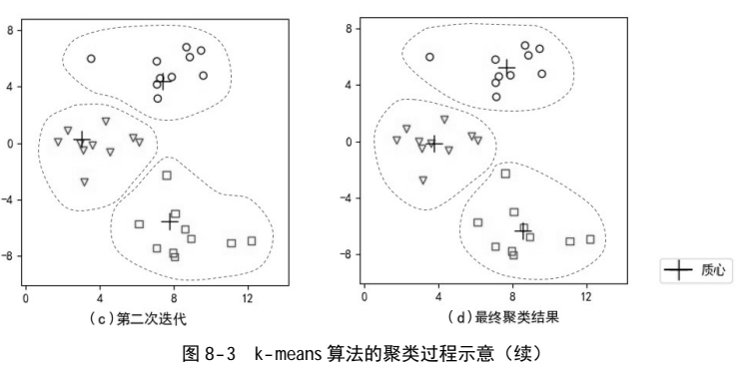

Slide 12
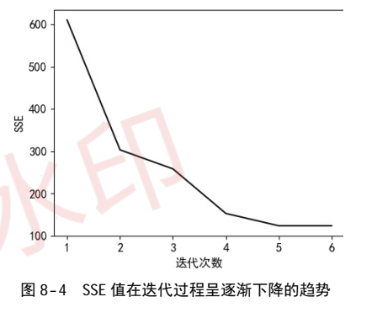
图 8-4 给出了迭代过程中 SSE 值的变化情况。可以看到， k-means 算法在此数据集上只需要迭代 6 次就停止训练。并且， SSE 值随着迭代逐渐下降，这表明簇内数据之间的相似性不断增加，直到最终 k-means 算法识别出了正确的簇。

Slide 13
k-means 算法中的几个重要问题
1． k 值的选取问题 k-means 算法的簇的数目需要预先指定，但是这个 k 值通常难以确定。很多情况下，事先并不知道数据集应该被划分成多少个簇才最合适，这也是 k-means 算法的一个缺陷。目前，通常有多种方法实现 k 值的选取。其一，先采用快速聚类算法（如 Canopy 算法）对数据进行“粗”聚类，确定簇的数目，再使用 k-means 进行“细”聚类；其二，使用基于 SSE 值的肘部（Elbow）法或轮廓系数法，通过实验方法选择最优的 k 值。

Slide 14
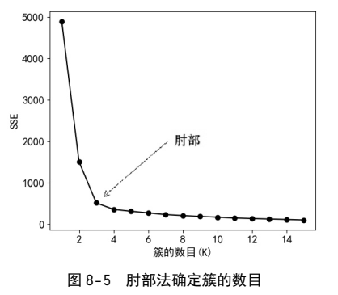
通常，随着簇的数目的增加，聚类结果的误差平方和（即 SSE 值）呈逐渐下降的趋势。
当 k 小于真实的簇数目时， k 的增大将大幅增加每个簇内部的聚合程度或相似度，故 SSE 的下降幅度会很大
而当 k 值达到真实簇数目时，再将其增加 1，并不会显著改变簇内部的聚合程度，所以 SSE 值的下降幅度会骤减，并且随着 k 值的继续增大而趋于平缓下降。

Slide 15
2. 初始质心的选择问题 如果K-means的初始点选择不合适会陷入局部最优。下图是一个K-means算法陷入局部最优的例子。图中可以看出最后的聚类结果不是一个理想的结果。

Slide 16
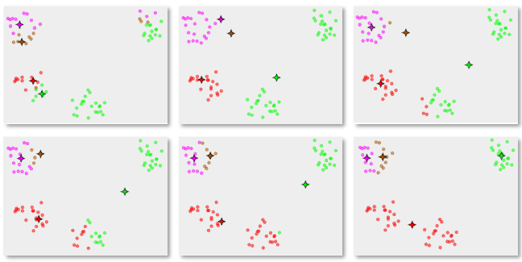

Slide 17
选取种子数据（初始簇心）的启发式策略
（1）从初始集合中排除离群点
（2）尝试多种可能初始点，并选作代价最小的聚类结果。
（3）借助其他方法，如层次聚类来获得种子。
（4）为每个簇选i个（如10个）随机数据样本，然后将i个样本的质心向量作为该簇的初始质心。该方法在聚类中具有鲁棒性。
k-means++算法选取初始质心时采用了质心应当尽量远离的原则，

Slide 18
3. 数据对象之间的相似度度量方法 在 k-means 算法中，一个重要操作是计算数据对象之间的相似度。通常，它采用欧氏距离函数度量相似度，实际上，还可以采用 3.4 节介绍的曼哈顿距离、余弦相似度、杰卡德相似系数等度量数据之间的相似度。
当数据的特征是标称型时， 簇的均值失去意义， 可以使用 k-modes 算法（它是 k-means的变体算法）进行聚类。
k-prototype 算法结合了 k-means 算法和 k-modes 算法的优点，能够聚类具有混合特征的数据。

Slide 19
8.2.3 基于 Python 的实现
sklearn.cluster.KMeans(n_clusters=8, *, init='k-means++', n_init='warn', max_iter=300)
主要参数：
n_clusters：簇的个数
init：选择簇的初始质心的方法。默认是k-means++
n_init: kmeans算法使用不同初始种子运行的次数。最好的一次结果被返回
max_iter：最大迭代次数

Slide 20
创建一个 KMeans 聚类模型的典型过程如下（假设预置的簇数量为 4）： model = KMeans (n_clusters = 4, random_state = 12345) 获得 k-means 算法对数据集的聚类结果的操作语句如下： y_pred = model.fit_predict(X)
model.fit_predict(X) 在数据集X上聚类。返回每条数据属于的簇。

Slide 21
代码8-1：k-means 算法在 Blobs 数据集上的聚类过程

Slide 22
8.2.4 k-means 算法的优缺点
k-means 是一种应用非常广泛的聚类算法，其主要优点有：
（1）原理简单、收敛速度快；
（2）伸缩性好，能处理大规模数据；
（3）聚类效果较好，特别是针对球形簇或者凸簇的聚类效果好。

Slide 23
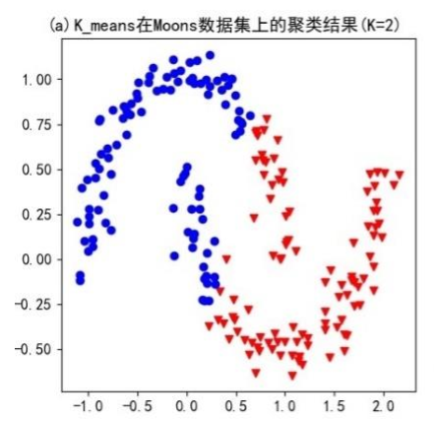
k-means 算法也存在一些明显的缺点。除了前面提及的需要事先确定 k 值，它还存在以下几方面的不足。
（1）在非凸簇上的聚类效果不好
因为，K-means 算法总是试图最小化误差平方和（ SSE 值），造成它更倾向识别出球形的簇

Slide 24
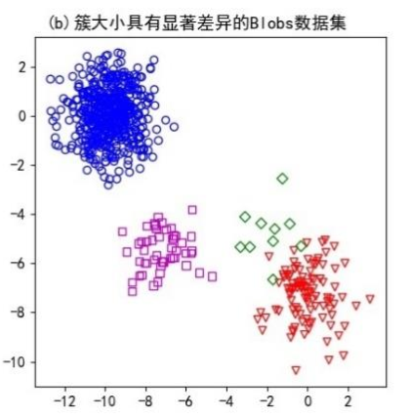
（2）对簇大小差异显著的簇的聚类效果不好
这是因为 K-means 在优化时总是最小化 SSE 值，在此过程中，大的簇可能会由于导致高的 SSE 值而被迫分裂为多个更小的簇

Slide 25
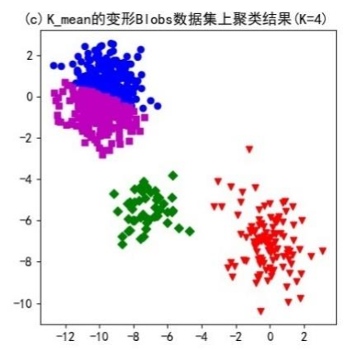
（3）对于含噪声的数据集聚类效果不好 造成该现象的原因也是和最小化 SSE 值有关，低密度的簇由于分布范围过大，将导致高的 SSE 值，因此， K-means 将它的一些数据对象划分到其它高密度簇中。

Slide 26
（4）在高维数据集上的效果不理想
常用的距离度量（如欧氏距离）失去意义，因而 K-means 算法不适合直接处理高维数据集。在实际聚类问题中，我们可以采用 PCA、无监督特征选择等方法，对高维数据进行降维操作，再应用 K-means 算法聚类。

Slide 27
聚类趋势分析
在实施聚类任务前，首先需要分析待聚类的数据的分布。只有不是均匀分布的数据集，才有可能得到有意义的聚类结果，称之为簇。反过来说，在均匀分布的数据集上进行聚类操作即使得到了结果，但这个结果是随机的，不稳定的（每次实施聚类操作得到的结果差异很大）和无意义的。这个分析过程称为聚类趋势评估。

Slide 28
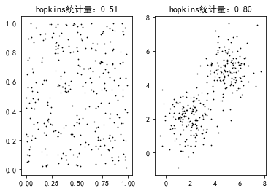

Slide 29
例如，图7.1（A）中数据的分布是均匀的，没有呈现聚类的趋势。聚类算法在该数据集上得不到一个合理、有意义的结果。图9.7（B）的数据则相对分布不均匀。
霍普金斯统计（Hopkins Statistic）是一种空间统计。它检验一个变量在空间分布的空间随机性。给定一个数据集D，它是随机变量o的样本。当想知道变量o是否被均匀的分布在数据空间，可以采用下面的步骤计算该变量的霍普金斯统计。

Slide 30
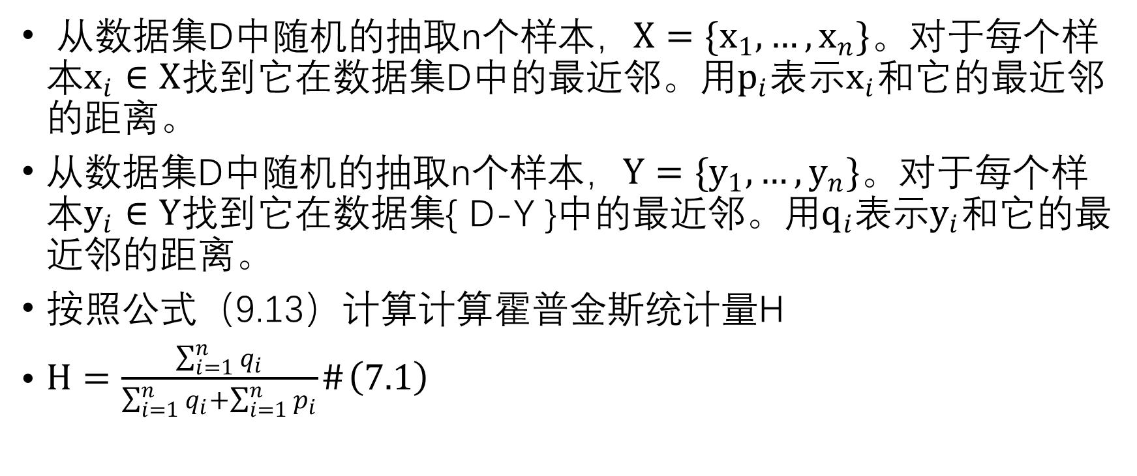
从数据集D中随机的抽取n个样本，$X=\{x_{1},…,x_{n}\}$。对于每个样本$x_{i}∈X$找到它在数据集D中的最近邻。用$p_{i}$表示$x_{i}$和它的最近邻的距离。
从数据集D中随机的抽取n个样本，$Y=\{y_{1},…,y_{n}\}$。对于每个样本$y_{i}∈Y$找到它在数据集{ D-Y }中的最近邻。用$q_{i}$表示$y_{i}$和它的最近邻的距离。
按照公式（9.13）计算计算霍普金斯统计量H
$\begin{aligned}H=\frac{\sum_{i=1}^{n}{q_{i}}}{\sum_{i=1}^{n}{q_{i}}+\sum_{i=1}^{n}{p_{i}}}\#\left(7.1\right)\end{aligned}$

Slide 31

如果数据集D是均匀分布的，则$\sum_{i=1}^{n}{q_{i}}和\sum_{i=1}^{n}{p_{i}}$的计算值应该接近。H值应该在0.5附近。如果D展现了聚类特性，随机抽取的n个数据应该表现聚集特性，它们的$\sum_{i=1}^{n}{p_{i}}$应该比$\sum_{i=1}^{n}{q_{i}}$小。即计算的H应该大于0.5。且聚类趋势越明显，H值越大。当H>0.75时，表示以90%的置信水平详细存在这聚类趋势。

Slide 32
代码：聚类趋势分析

Slide 33
理解聚类结果
聚类算法是无监督学习,它适合用来考察数据本身的特性。即，通过聚类算法来了解获得数据的特性。然而，在聚类算法的实际应用中经常可以发现一些不正确使用聚类算法的地方。例如，市场分析人员拿到用户数据。在进行用户细分时，通过经验认识到用户可以分为四个类。分析人员对用户数据进行聚类，获得四个簇，则认为那每个簇对应一种用户细分。这种想法和做法想当然了。

Slide 34
再举例，有一个客户购买的数据集，每条数据是一个购买者购买一件商品的记录，包括商品的特征。当前数据没有性别特征，有人认为，当前购买者无非是男性或女性。因此将该数据集聚类操作获得两个簇，则两个簇分别描述了男性和女性购买者。这对吗？那如果这个数据集中的商品只有两类奢侈品和日用品（当前数据没有给出该特征），那聚类的结果是反映的则两类商品吗？
到底聚成的两个簇反映的是什么特征不是使用聚类算法的人想当然认为的。对于k-means算法得到的聚类结果，需要考察簇的质心的特征结合应用背景来推断簇所描述的类。

